Slide 1
Презентация для детей
Русский быт

Slide 2
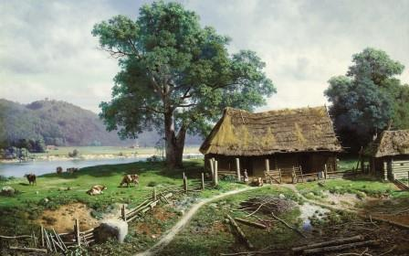
На Руси люди жили в деревянных домах.
Перед тем как ставить сруб, хороший хозяин выбирал самое лучшее место.
Рядом должна находиться река, а так же место для выпаса скота.
Самым лучшим местом считалось то, где ложился отдыхать рогатый скот.

Slide 3
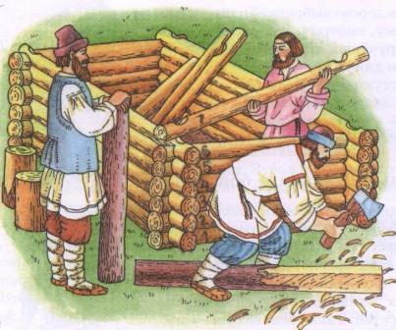
Чем больше рук, тем легче труд.
«Семья сильна, когда над ней крыша одна»
Строили избу совместными
усилиями. Брёвна
укладывали венцом.
Чем больше венцов,
тем выше был дом.

Slide 4
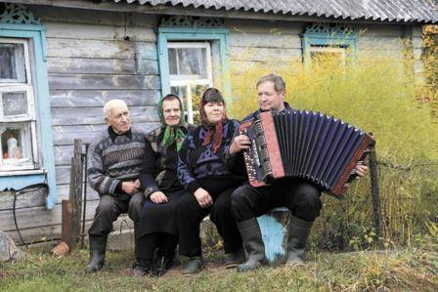
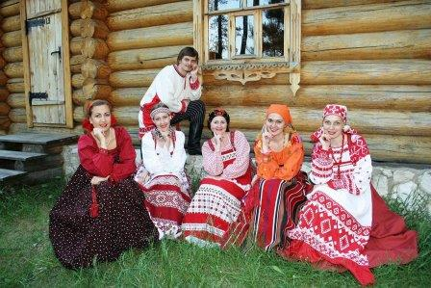
Вечерами собирались у крыльца,
рассказывали новости, пели песни,
веселились, отдыхали.

Slide 5
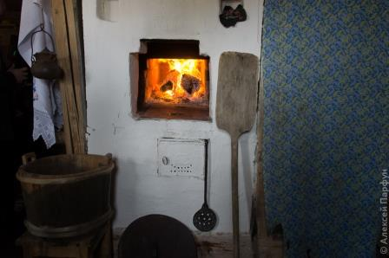
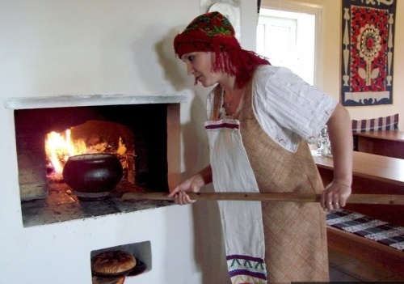
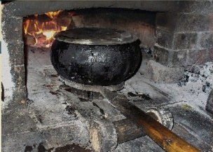
Но перед отдыхом предстоял целый день хлопот.
Самой первой просыпалась женщина,
вставала она рано утром и начинала топить печь.
Первым делом она ставила чугунок с водой
для приготовления пищи животным.

Slide 6
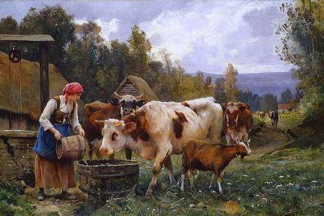
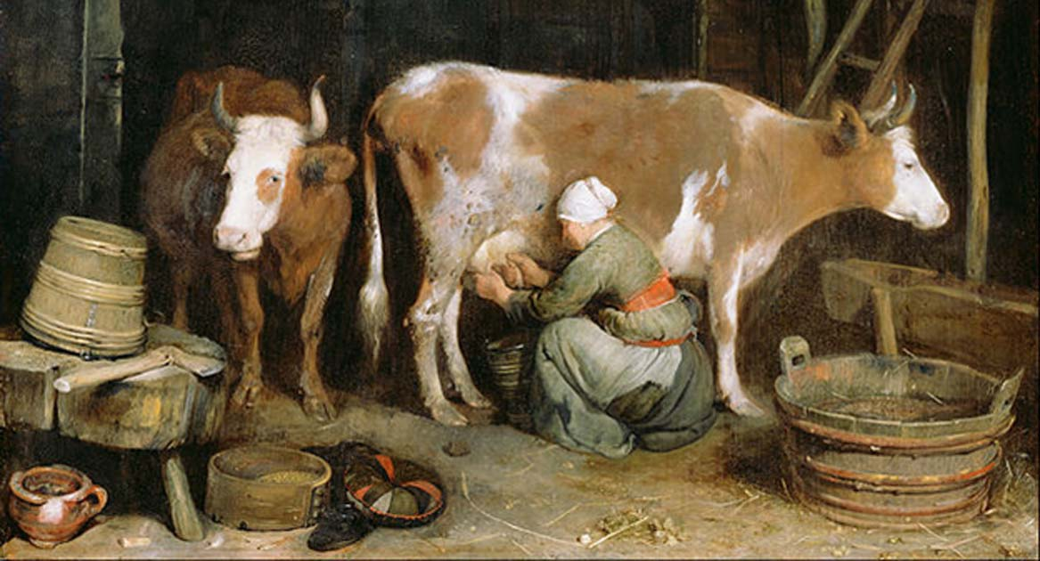
Скотину всегда кормили самой первой
После того как скот покормлен,
хозяйка начинала доить коров и коз.

Slide 7
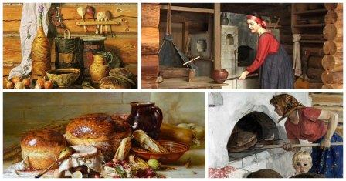
Только после хозяйка шла готовить еду. Печь топили один раз в день,
поэтому готовить нужно было с утра на весь день.

Slide 8
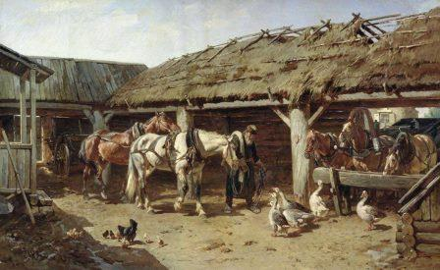
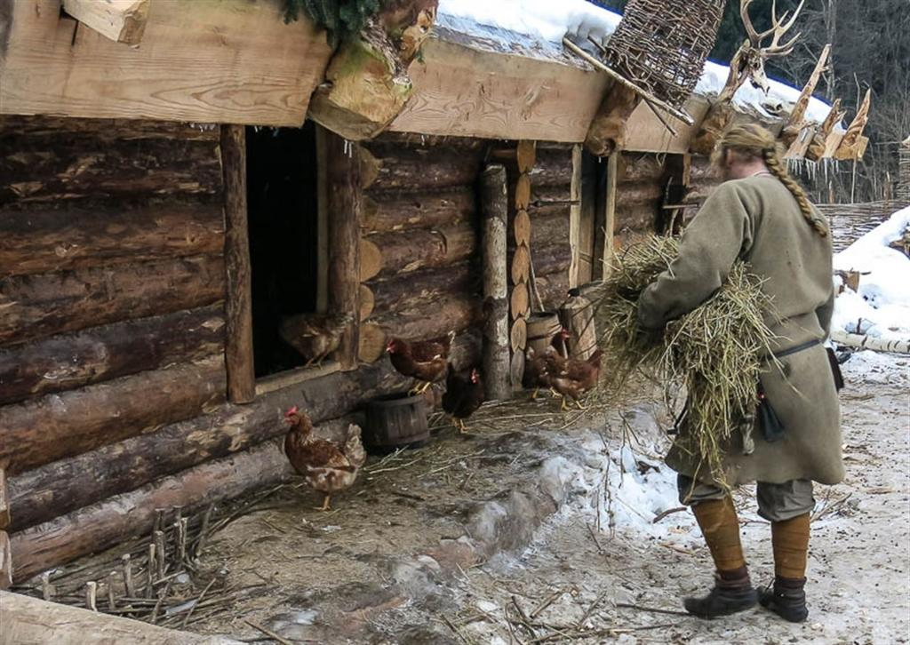
В то время пока хозяйка готовила,
просыпался хозяин и шёл на скотный
двор убирать за скотиной

Slide 9
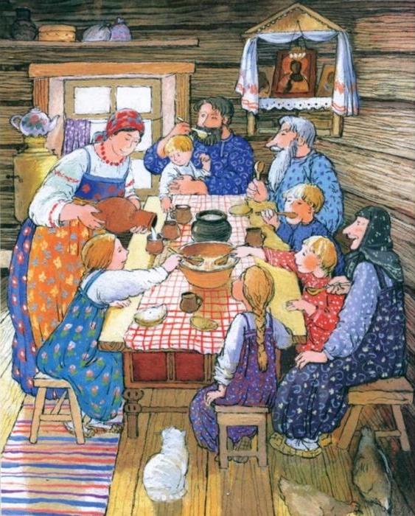
Как сделаны все дела на
скотном дворе семья
садилась кушать.
Дети к этому времени уже
просыпались. Стол стоял возле
красного угла, самое почетное
место у красного угла отводилась
хозяину дома. У каждого члена
семьи было своё место за столом.
Перед каждым
приёмом пищи молились.
А по выходным ходили в церковь.

Slide 10
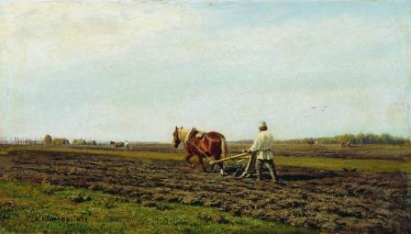
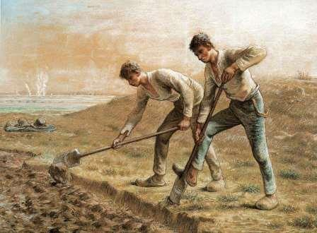
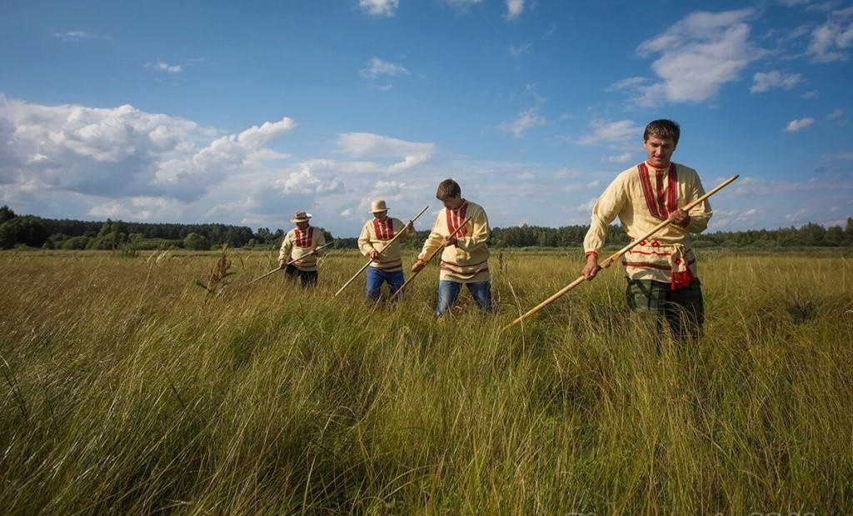
Весь день проходил в делах. Мужчины уходили на работы в поле.

Slide 11
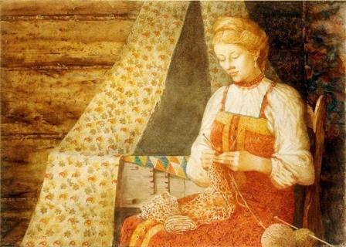
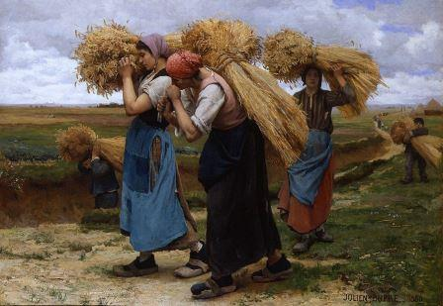
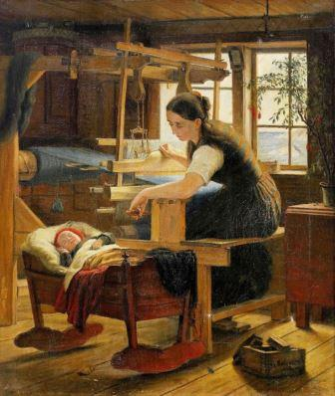
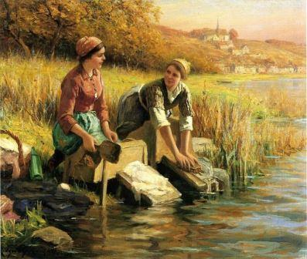
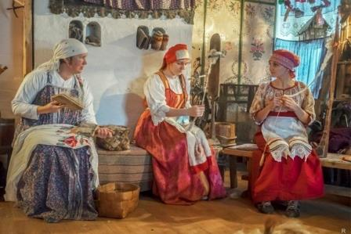
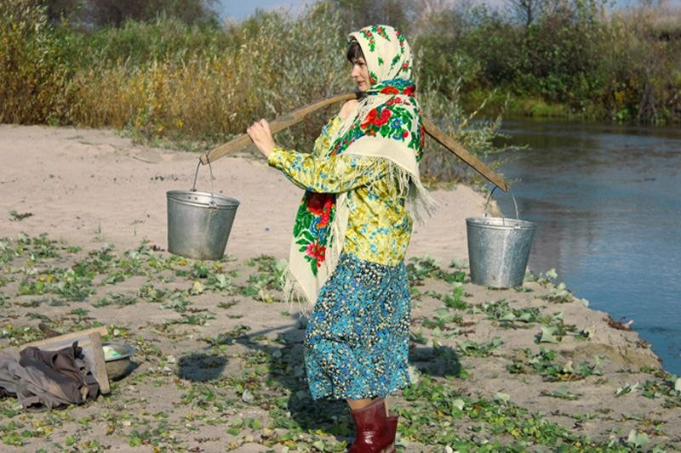
Женщины тоже не сидели без дела.

Slide 12
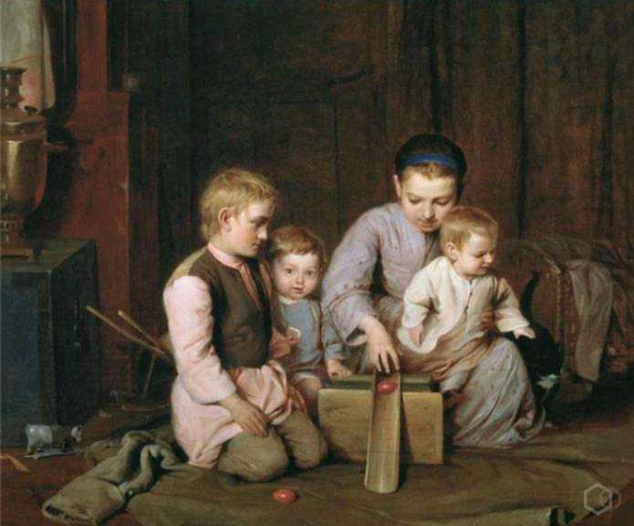
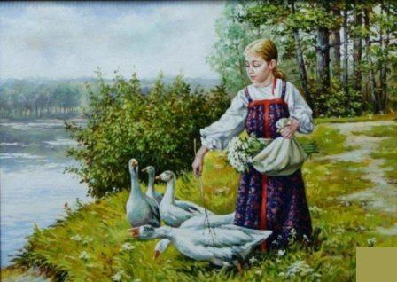
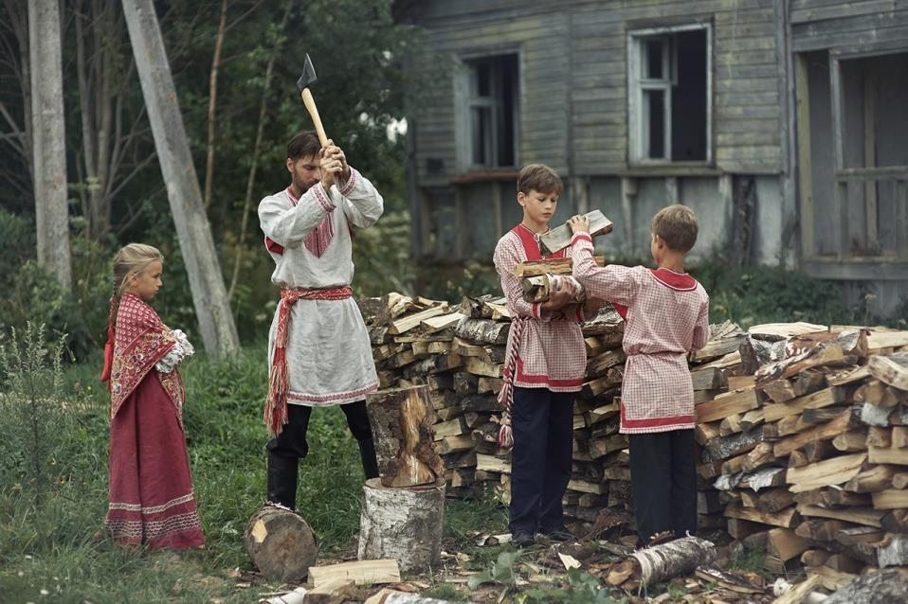
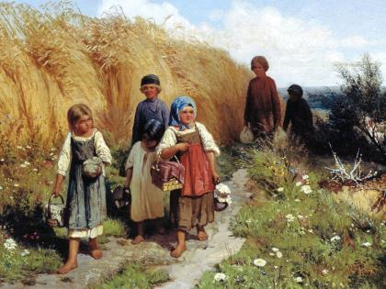
Детей с ранних лет приучали к труду.

Slide 13
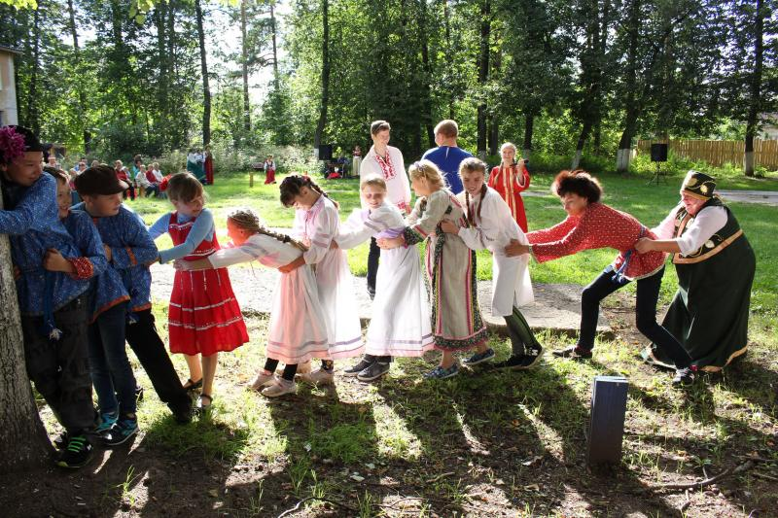
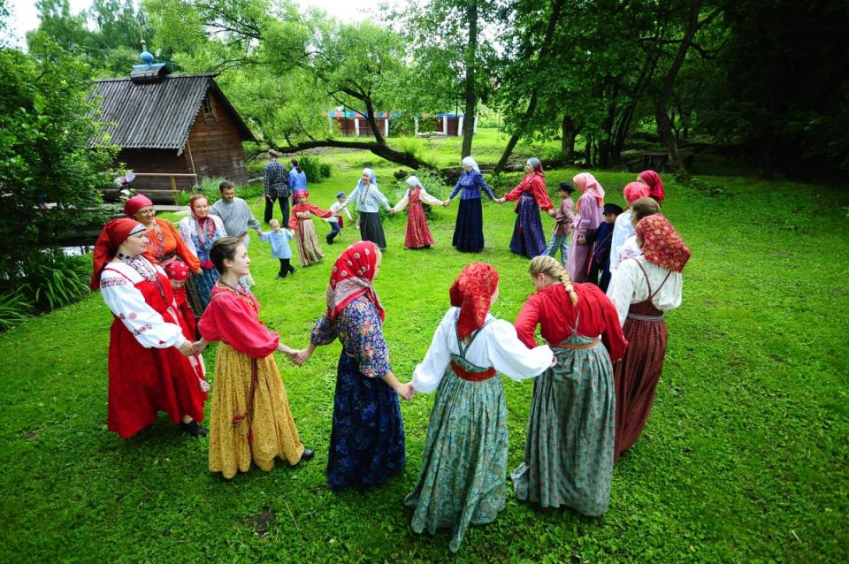
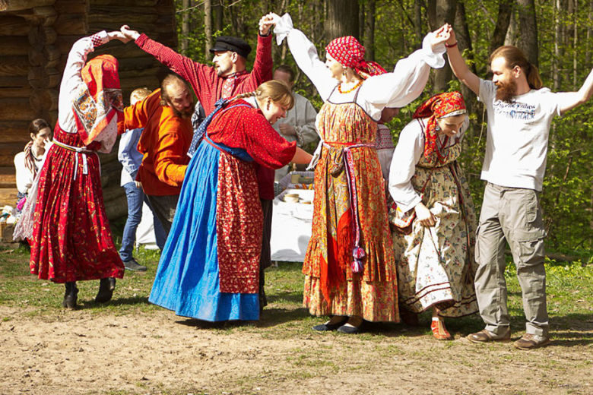
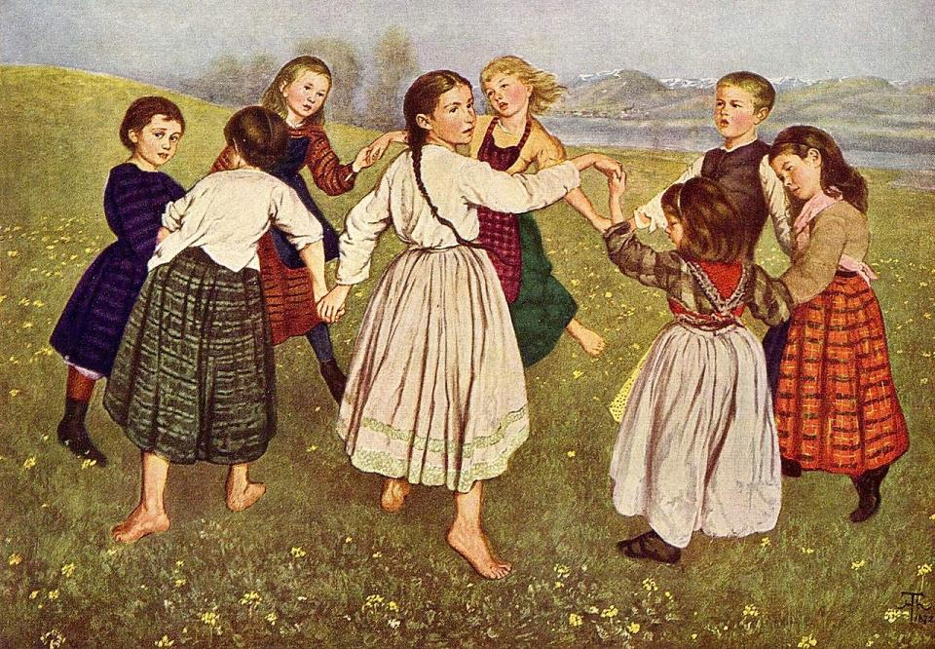
Сделал дело – гуляй смело!

